Slide 1

훈련 안정성을 위한 병렬 구조의 생성자 기반 GAN
GAN based on Parallel Generator for Stability Training
2023.11.16 (목)
한국성서대학교 컴퓨터소프트웨어학과 3학년
박범찬(Bumchan Park)

Slide 2
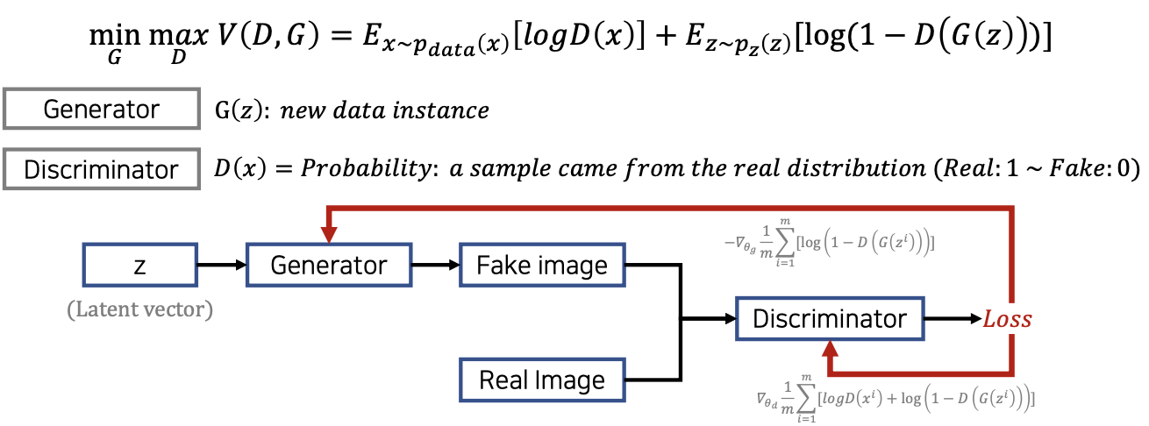
Generative Adversarial Network (GAN)
생성자(generator)와 판별자(discriminator) 두 개의 네트워크를 활용한 생성 모델입니다.
다음의 목적 함수(objective function)를 통해 생성자는 이미지 분포를 학습할 수 있습니다.

